Slide 1
TAHAPAN ANALISIS
Analisis Farmasi
Wiwin Winingsih_ SFTI

Slide 2
Lead question
Jelaskan tahapan analisis
Sebutkan jenis – jenis sampel yang pada lingkup analisis farmasi
Apa yang dimaksud dengan matriks dan analit?
Jelaskan Teknik sampling yang baik
Bagaimana cara pengambilan sampel cair?
Bagaimana cara pengambilan sampel gas?

Slide 3
7. Apa yang dimaksud dengan preparasi sampel?
8. Apa tujuan preparasi sampel?
9. Faktor apa saja yang mempengaruhi preparasi sampel?
10. Seorang farmasis akan menentukan kadar ibuprofen dengan spektrofotometri UV-Vis, bagaimana preparasi sampelnya?
11. Seorang farmasis akan menentukan kadar cemaran Alumunium dala air minum dengan menggunakan AAS bagaimana cara preparasi sampel nya?

Slide 4
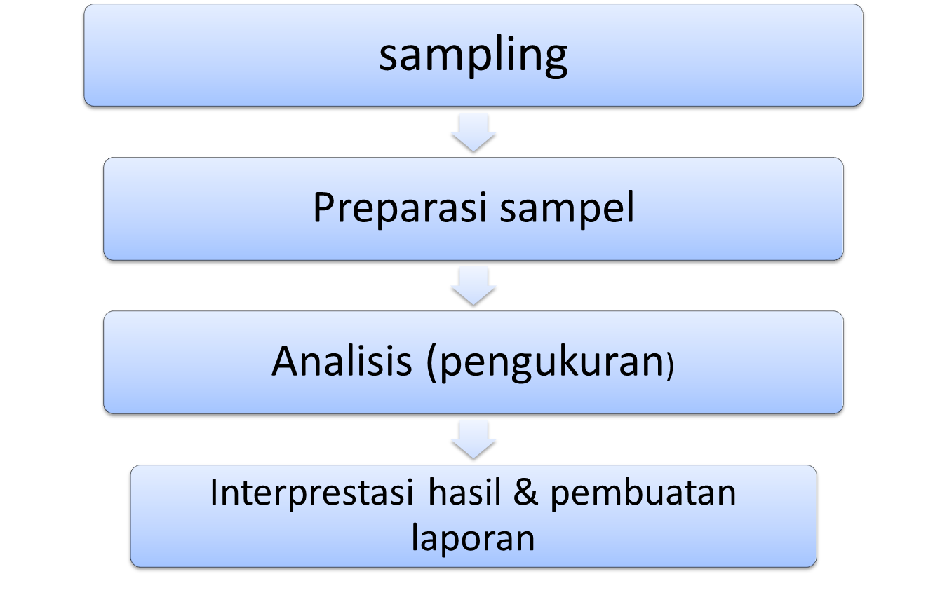
Tahapan analisis

Slide 5
1. sampel
— Wujud sampel:
a. Bahan baku (raw material)
b. Sedian Farmasi (dosage forms)
c. Sampel biologi (darah, urin, jaringan, dll)
d. Sampel hasil riset dan pengembangan
e. Sampel lainnya (kosmetika, makanan, lingkungan)
— Eksistensi analit dalam sampel:
a. Sebagai senyawa tunggal (aktif maupun non aktif)
b. Sebagai multikomponen (campuran > 2 senyawa
aktif/analit)
c. Dalam sampel biologi (sebagai senyawa utuh,
metabolit atau senyawa terikat)

Slide 6
matriks
Matriks (matrices):
Bagian dari sampel di luar analit yang tidak perlu dianalisis tapi dapat mengganggu analisis terutama dalam sampel multikomponen , campuran atau sampel biologi.
— Jenis matriks :
Bahan anorganik
Bahan organik
Cairan/jaringan biologi (darah, plasma, daging, dll)
— Sifat matriks:
Inert, tidak mengganggu analisis
Mengganggu analisis karena turut terukur dan teranalisis
Merusak dan mengkontaminasi intrumen ukur

Slide 7
1. Sampling
harus representatif, artinya dapat mewakili keseluruhan materi yang akan dianalisis.
Teknik pengambilan sampel :
Random (acak) : cocok untuk sampel yang homogen
Representatif : cocok untuk sampel yang tidak homogen

Slide 8
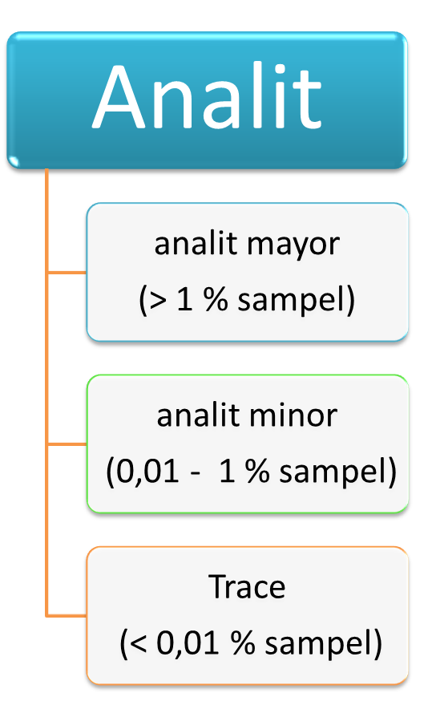
Sampel dan analit dalam analisis
Cairan
  mengalir dalam sistem pipa sampel diambil dari titik yang berlainan
  menggunakan grab samplers
Gas
  udara dialirkan lewat sederetan penyaring halus untuk memisahkan materi butiran
Food product
  pengambilan sampel secara representatif
Human specimen
  darah/ plasma darah, urine, rambut, human milk.

Slide 9
1.2 pengambilan sampel cair
Sampel Cair
Analisis kandungan logam berat dalam air sungai yang mengalir, maka perlu dilakukan pengambilan cuplikan air dari beberapa titik yang representatif pada setiap jarak 50 meter atau 100 meter.
Disamping itu yang perlu diperhatikan adalah tingkat kedalaman (sedimen, pertengahan dan permukaan air).

Slide 10
1.3 pengambilan sampel gas
Sampel Gas
Cuplikan gas umumnya bersifat sama, sehingga tidak menimbulkan persoalan banyak pada proses pengambilan cuplikan.
Dalam mengumpulkan suatu sampel udara untuk analisis, maka volume yang diambil, laju serta lamanya pencuplikan merupakan faktor-faktor penting.
Di tinjau dari tujuan dan lokasinya, sampling atau pengambilan contoh udara dapat dibedakan menjadi sampling ambien dan sampling emisi sumber.

Slide 11
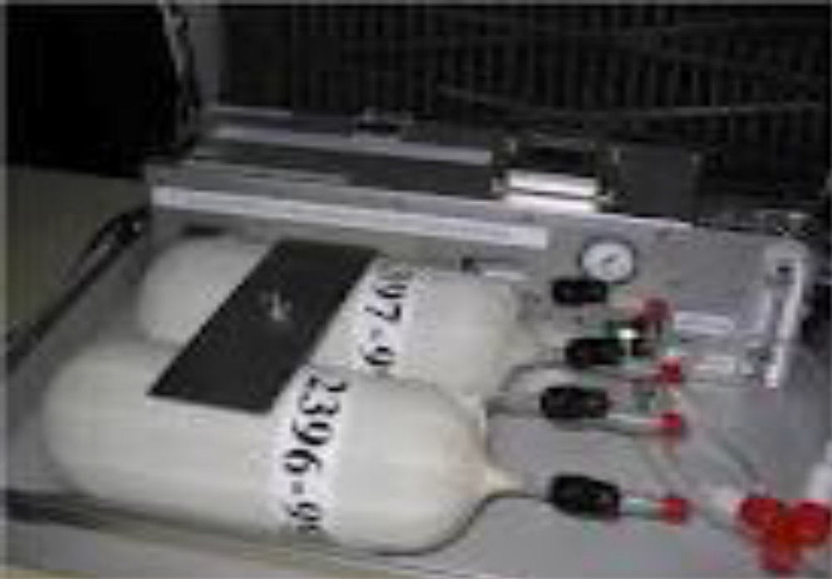
Teknik pengambilan sampel gas

Slide 12
2. Preparasi sampel
Preparasi sampel :
proses yang harus dilakukan untuk menyiapkan sampel sehingga siap untuk dianalisis menggunakan instrumentasi yang sesuai.

Slide 13
Tujuan preparasi sampel
a) Pemekatan analit
b) Meningkatkan keterukuran analit melalui perubahan bentuk, reaksi kimia , derivatisasi, agar kompatibel dengan metode analisis yang digunakan.
c) Menghilangkan komponen pengganggu analisis melalui pemisahan, clean-up, filtrasi, dll.
d) Melindungi instrumen ukur dari kerusakan dan kontaminasi.

Slide 14
Preparasi sampel
— Perlakuan sangat tergantung pada:
a. Jenis sampel
b. Kadar analit
Kuantitas bahan disebut major (bila >1%), minor (0,1% - 1%), trace (<0,1%) serta ultra trace (bpj atau bpm).
c. Metode analisis yang digunakan
d. Kualitas hasil analisis yang dipersyaratkan (akurasi dan presisi)

Slide 15
Klasifikasi Teknik Pengukuran berdasarkan bentuk sampel yang diukur
Teknik analisis yang memerlukan sampel berupa larutan:
Volumetri
Spektrofotometri
Spektrofluorometri
Spektrometri serapan atom (AAS/FES)
Emisi plasma
Kromatografi (KLT, KCKT, KPI, KI, dll)
Elektrokimia (potensiometri, polarografi, amperometri)
Elektroforesis

Slide 16
Teknik Analisis yang memerlukan sampel padat ataupun larutan.
Analisis Fluoresensi Sinar X
Analisis Aktivasi Neutron
Sp. IR

Slide 17
Teknik Analisis yang memerlukan sampel padat
DC Arc Emission Spectroscopy
AC Arc Emission Spectroscopy
Micropobe techniques
Combustion techniques

Slide 18
Cara preparasi sampel
Derivatisasi
Pembentukan senyawa derivat yang dapat terukur oleh instrument atau terdeteksi oleh detektor.
Ekstraksi
Ekstraksi atau penyarian adalah proses pemindahan atau pengucilan suatu konstituen dalam suatu sample ke suatu pelarut dengan cara mengocok atau melarutkannya
Destruksi

Slide 19
Tujuan derivatisasi
Meningkatkan detektabilitas/daya ukur analit
Mengubah struktur molekul atau polaritas agar dapat terukur dengan lebih baik
Mengubah sifat matriks agar diperoleh pemisahan yang lebih baik.
Meningkatkan stabilitas kepekaan analit.

Slide 20
Persyaratan pereaksi derivatisasi
Pereaksi harus stabil
Pereaksi dan hasil samping derivatisasi yang terbentuk harus tidak terdeteksi/terukur atau dapat dipisahkan secara sempurna dari hasil reaksi dervatisasi analit
Pereaksi harus reaktif dan kalau perlu selektif terhadap analit (pada kondisi percobaan)
Jika dimungkinkan, pereaksi harus aman dan tidak toksik
Prosedur derivatisasi harus dapat diotomatisasikan

Slide 21
Jenis reaksi derivatisasi
— Reaksi esterifikasi
— Reaksi asilasi
— Reaksi kondensasi
— Reaksi alkilasi
— Reaksi pembentukan senyawa siklik
— Reaksi penggabungan (coupling reaction)
— Reaksi pembentukan kompleks yang berwarna atau sifat kromoforiknya meningkat.
Hasil reaksi derivatisasi tersebut pada umumnya meningkatkan sifat kromoforik, sifat fluoroforik dan volatilitas analit.

Slide 22
3. Tahap analisis/pengukuran
Dilakukan pengukuran sampel dengan metode yang sesuai.
Pengukuran dapat dilakukan dengan cara kimia, fisika atau biologi.
Teknik pengukuran yang digunakan dapat dikelompokan menjadi metode titrimetri, gravimetri, dan instrumental.

Slide 23
4. PERHITUNGAN DAN PENAFSIRAN PENGUKURAN
Tahap terakhir dalam suatu analisis adalah perhitungan persentase analit dalam sampel. Metode titrimetri dan gravimetri, misalnya, didasarkan pada hubungan stoikiometri sederhana dari reaksi kimia. Dalam spektrofotometri absorbansi, sifat yang diukur berbanding lurus dengan konsentrasi analit dalam larutan.
Dalam penafsiran hasil pengukuran harus dipertimbangkan adanya kesalahan atau galat.

Slide 24
TUGAS
A. Tuliskan contoh reaksi derivatisasi secara :
Esterifikasi
Reaksi asilasi
Reaksi kondensasi
Reaksi alkilasi
Reaksi pembentukan senyawa siklik
Reaksi penggabungan (coupling reaction)
Reaksi kompleksasi
B. Tuliskan metode analisis yang memerlukan preparasi sampel dengan Teknik diatas

